Slide 1
Päevakava - XV päev
LÕUNALE – mitu inimest tuleb? 09:15 – 10:30 – Esineja Priit Tamme / Delfi
10:30 – 10:45 – Paus
10:45 – 12:15 – Koolitus – Versioonihaldus ja harjutus
12:15 – 13:15 – Lõunapaus
13:15 – 14:45 – Esineja TEHIK
14:45 – 15:00 – Paus
15:00 – 16:30 – Tagasiside ja lõputööde arutelu: teemade valik, konsul. aegade bron

Slide 2
Andmetarkus
VERSIOONIHALDUS
Andmetarkus · GitHub · GitHub Desktop
1

Slide 3

VERSIOONIHALDUS
Versioonihaldus
Tarkvara, dokumentide ja muude failide muudatuste süstemaatiline haldamine. Samas failis tegutsemine ja muudatuste organiseeritud lisamine kesksesse kotha.
Ajaloo säilitamine
Iga muudatus salvestatakse eraldi sissekandena (kehtestus ehk commit). Sa tead alati, kes, mida ja millal muutis.
Turvalisus ja varundus
Kui uus kood või tekst lõhub midagi ära, saab taastada varasema töötava versiooni.
Koostöö ja harunemine
Mitme inimesega sama projekti kallal töötades võimaldab versioonihaldus luua "harusid" (branches). Igaüks saab töötada oma funktsiooni kallal ilma teiste tööd segamata, ja hiljem muudatused kokku sulatada (merge)
Andmetarkus · GitHub · GitHub Desktop
4
Notes:
) on tarkvara, dokumentide ja muude failide muudatuste süstemaatiline haldamine. See võimaldab jälgida failide ajalugu, vaadata tehtud muudatusi, vajadusel naasta vanade versioonide juurde ning teha sujuvalt koostööd teiste arendajate või autoritega.

Slide 4
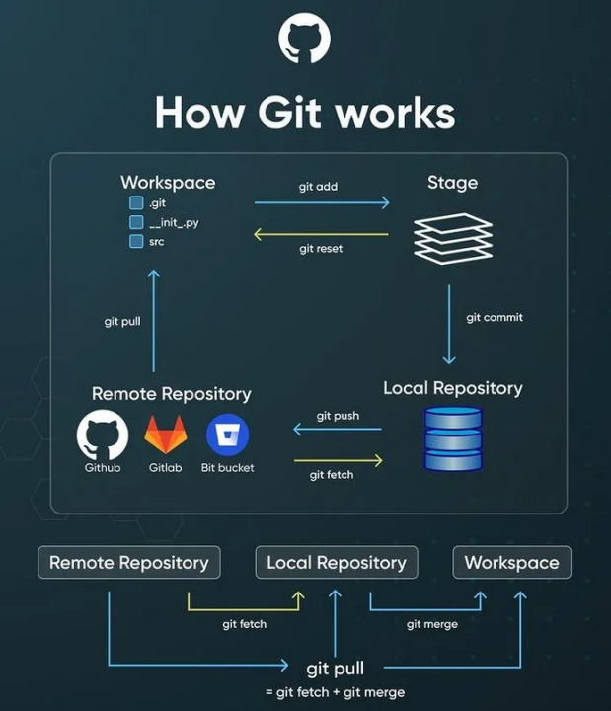
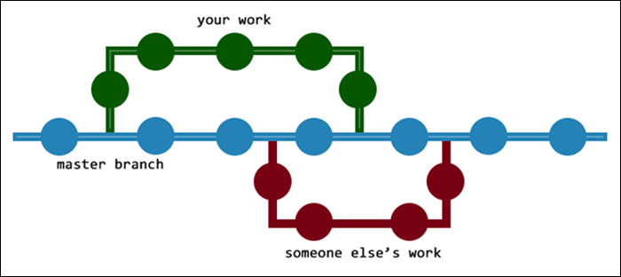
VERSIOONIHALDUS
Branch
Branch ehk haru on projekti koodi või failide iseseisev koopia (kloon), kus saab teha muudatusi ilma põhiprojekti mõjutamata.
Töö ilma branchita
On võimaliktöötada ka ainult ‘main’ harus. Siis kasutajad salvestavad oma muudatused otse peaharusse.
Andmetarkus · GitHub · GitHub Desktop
4
Notes:
) on tarkvara, dokumentide ja muude failide muudatuste süstemaatiline haldamine. See võimaldab jälgida failide ajalugu, vaadata tehtud muudatusi, vajadusel naasta vanade versioonide juurde ning teha sujuvalt koostööd teiste arendajate või autoritega.

Slide 5


Github – tasuta versioon
GitHub
GitHub Desktop
Veebileht github.com
Siin elab repositoorium.
Kasutaja loomine
Versioonide ja muudatuste ajaloo hoidmine
Repositooriumile ligipääsude haldamine.
Programm su arvutis.
Graafiline kasutajaliides.
Muudatuste nägemine ja haldus.
Andmetarkus · GitHub · GitHub Desktop
3

Slide 6
NÄITAN
Koolitaja
Kasutaja ja programm
1. github.com → Sign up.
2. desktop.github.com → Download
3. GitHub Desktop → Sign in
4. File → New repository. Repositooriumi asukoha valimine arvutis. Repo veebis nähtav.
Andmetarkus · GitHub · GitHub Desktop
8

Slide 7
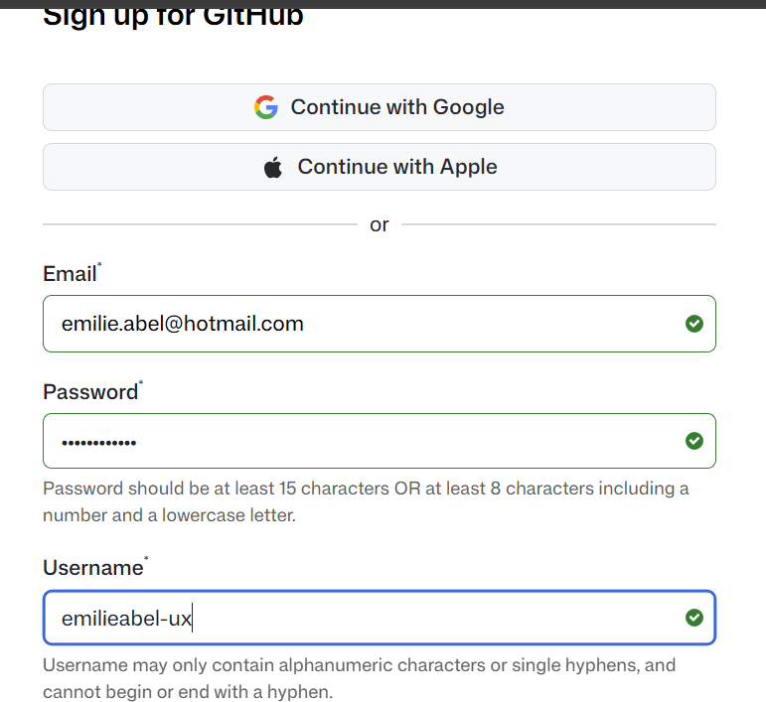


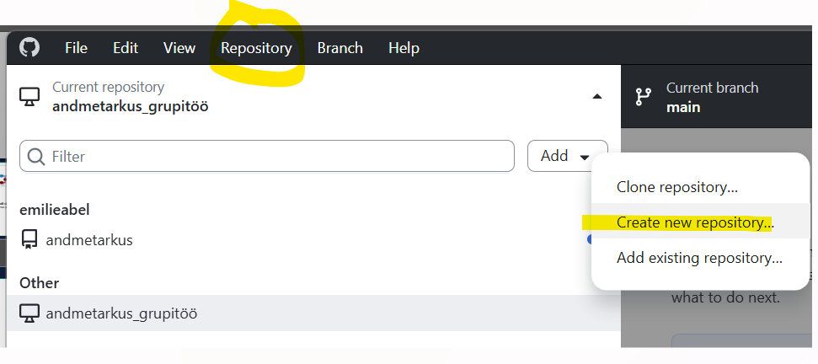
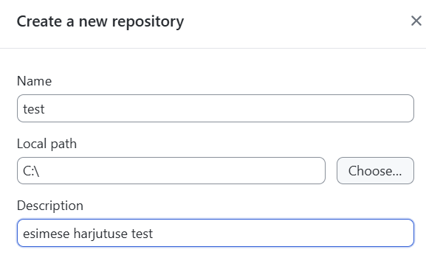
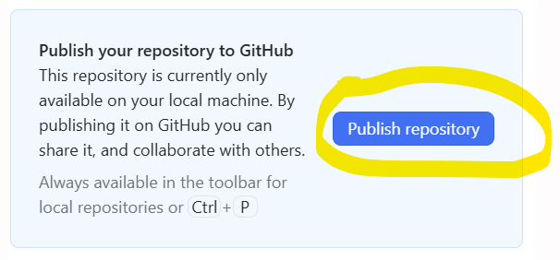
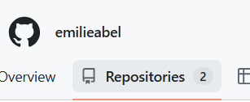
ISE
Proovi ise
Tee oma masinas:
1. Loo GitHubi kasutaja ja kinnita e-post.
e-post, logi e-posti sisse, saad koodi, kinnita konto
2. Lae alla ja paigalda GitHub Desktop. https://desktop.github.com/download/ Installi ja logi sisse.
3. Loo uus repositoorium.
4. Publitseeri repo.
5. Vaata veebist tulemust.
Andmetarkus · GitHub · GitHub Desktop
9

Slide 8
NÄITAN
Failid
GitHub näitab muudatusi (Tekstifailid)
Sisu näidatakse rida-realt (rohelised ja punased read).
SQL: .sql (andmebaasi päringud ja skriptid)
Kood: .py (Python), .js (JavaScript), .html, .css, .java, .cpp, .pbip (Power BI project)
Andmed ja seaded: .json, .csv, .xml, .yaml
Dokumentatsioon: .md (Markdown), .txt (tavaline tekst)
❌ GitHub EI näita muudatusi (Binaarsed failid)
GitHub näitab ainult seda, et faili on muudetud, aga sisu võrrelda ei oska.
Power BI: .pbix (Power BI projektid on pakitud failid, sisu võrdlust GitHubis ei näe)
Kontorifailid: .docx (Word), .xlsx (Excel), .pptx (PowerPoint), .pdf
Meedia: .png, .jpg (pildid), .mp3 (heli), .mp4 (video)
Disain: .psd (Photoshop), .ai (Illustrator)
Andmetarkus · GitHub · GitHub Desktop
8

Slide 9
NÄITAN
Teise branchi tegemine
Koolitaja
Veebis uus branch ‘dev’
Desktopis uus branch arvutisse
Uus tekstifail github kausta
Lisandunud faili commit to ‘dev’
Failis muudatus. Muudatuste valimine, kommentaar ja Commit to ‘dev’
Vajuta ‘Push Origin’
Vajuta ‘Preview Pull request’, Compare ja Merge ‘main’.
Andmetarkus · GitHub · GitHub Desktop
8

Slide 10
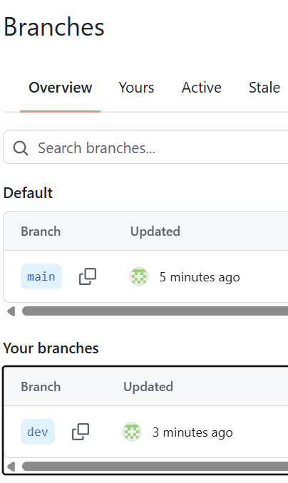
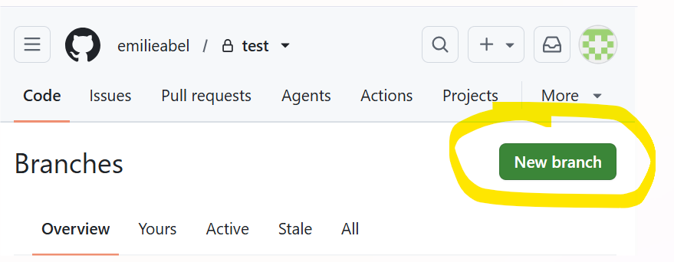
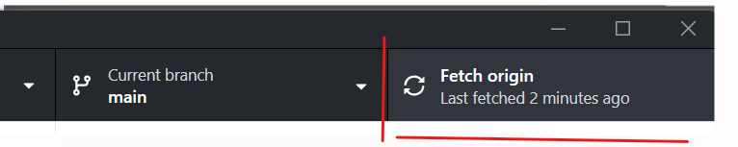
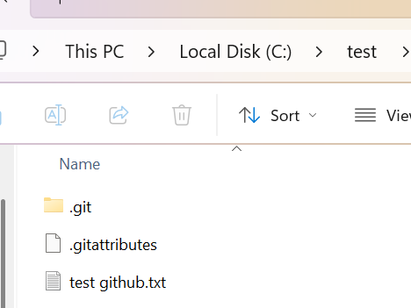
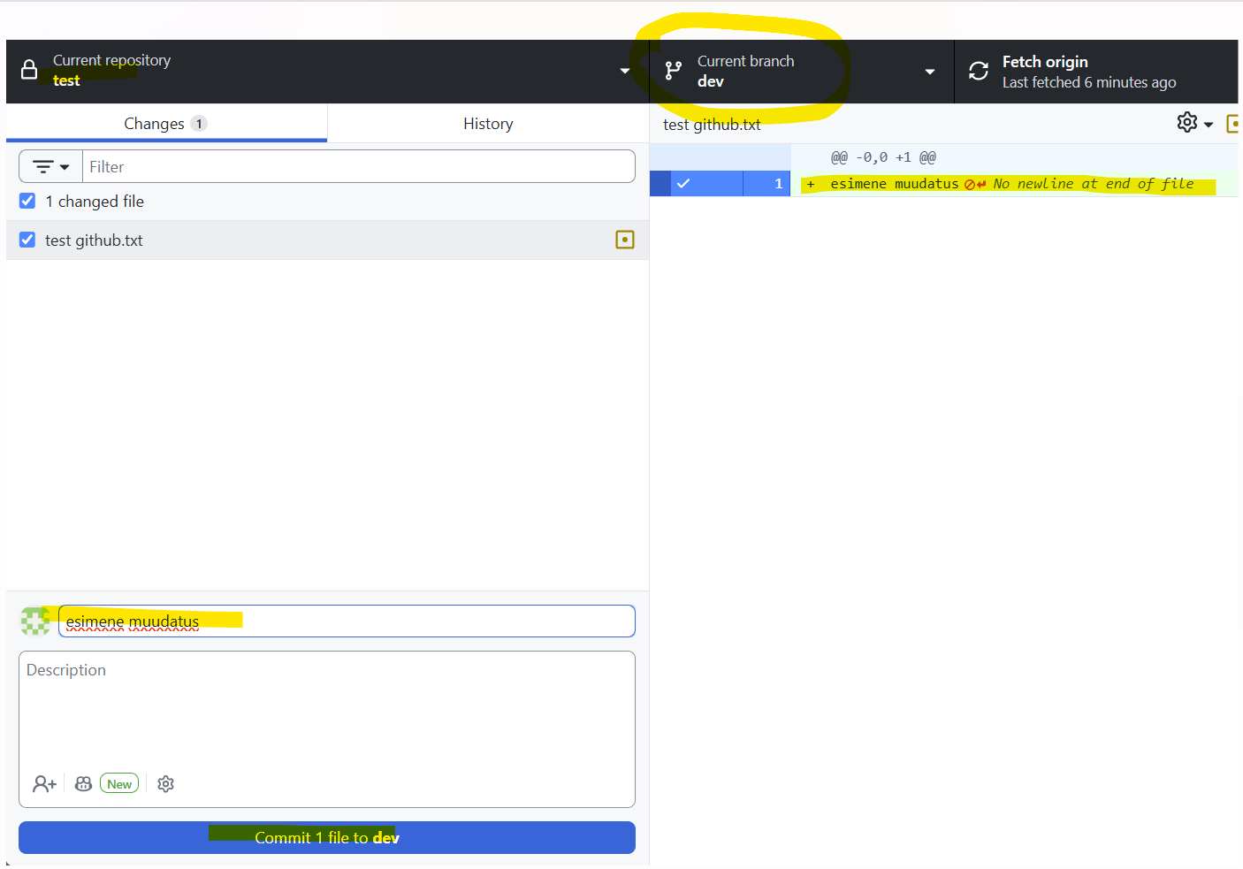
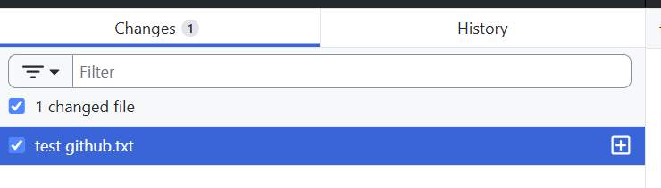
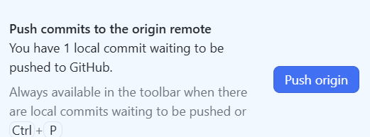
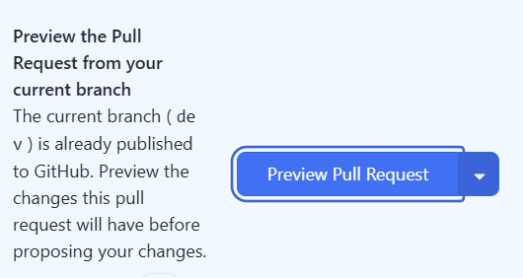
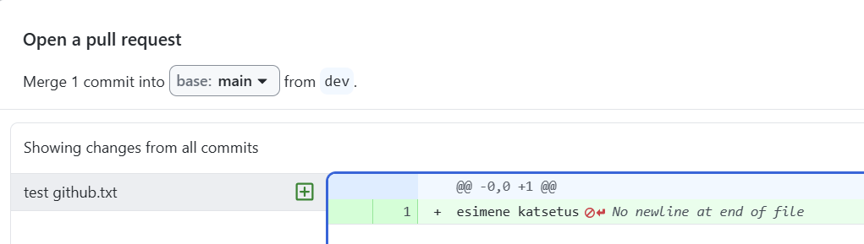
ISE
Teise branchi tegemine
Koolitaja
1. Veebis uus branch ‘dev’, tulemuseks 2 branchi
2. Desktopis tõmba uus branch arvutisse
3. Loo uus tühi tekstifail github kausta (kuhu repo tegid)
4. Tee failis muudatus. Märgista soovitud muudatused
5. Pane kommentaar ja vajuta Commit to ‘dev’
6. Saada tulemus githubi Vajuta ‘Push Origin’, kontrolli, et fail oleks veebis repos branch ‘dev’
7. Vali Preview Pull request
Create Pull request. Vaata üle ja tulemus peab olema nüüd ‘main’is
Andmetarkus · GitHub · GitHub Desktop
8

Slide 11
NÄITAN
Teistele ligipääsu andmine
Luuakse 1 repo (keegi on autor ja omanik)
Õiguste andmine
Vaikimisi Collaborators
Piiratakse Branch Rules
Faili muutmine ühe poolt, faili muutmine teise poolt
Commit to ‘dev’
Preview pull request, Create pull request, Merge to ‘main’
Andmetarkus · GitHub · GitHub Desktop
8

Slide 12
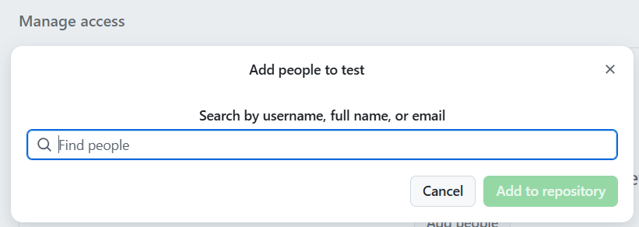

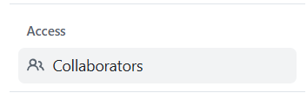
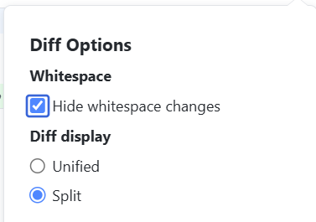
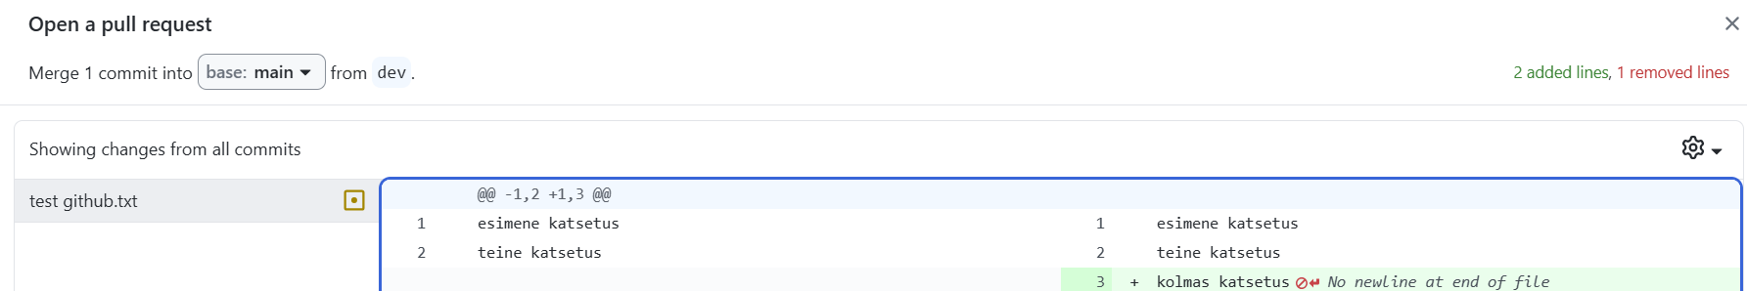
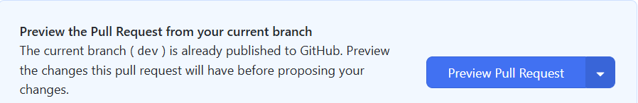
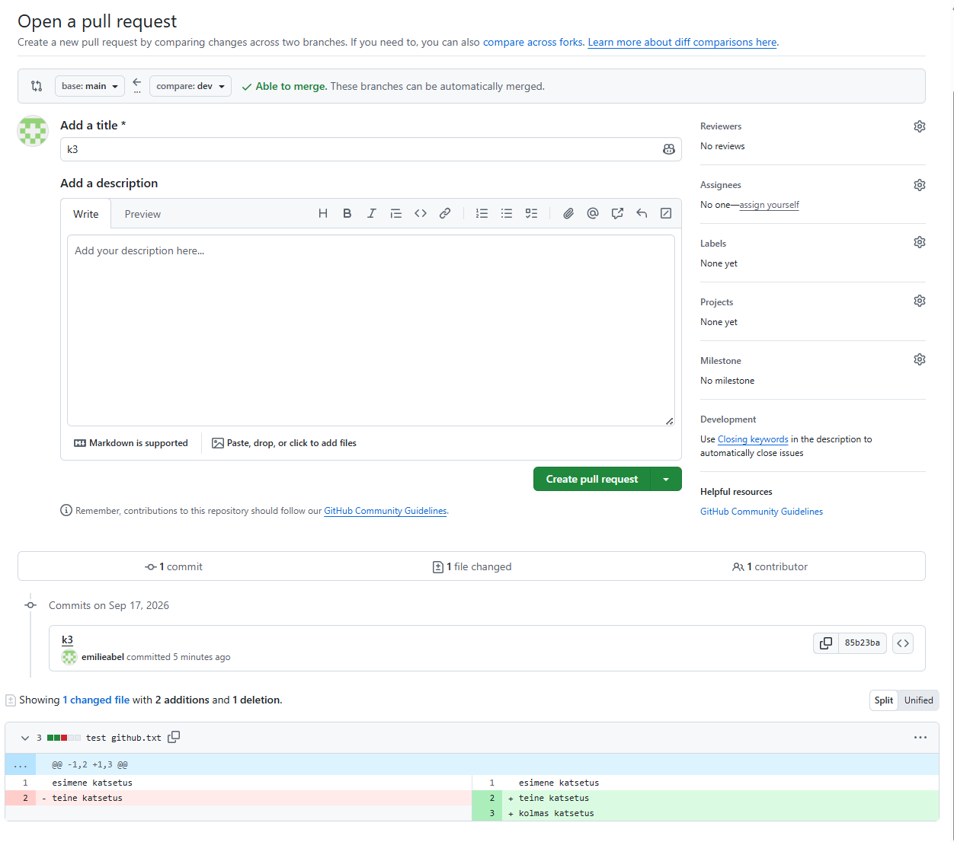

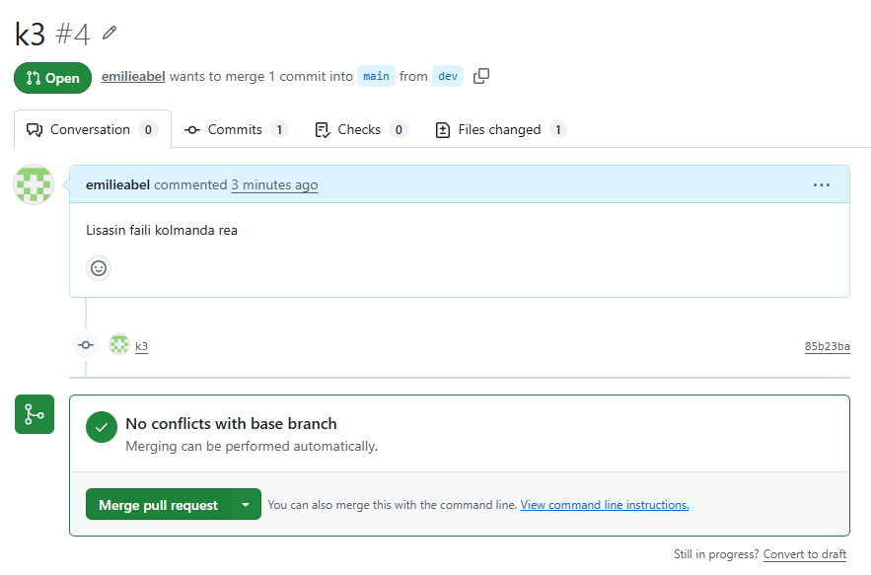
ISE
Teistele ligipääsu andmine
Võtke 2-3 kaupa.
1 loob repo desktopis
Push githubi
Collaborator õigused teisele
Faili muutmine mõlema poolt
Commit to ‘dev’, Push Origin
Võrdle
Võrdle veebis, et ‘dev’is on muudatus, aga ‘main’ harus veel mitte
Ettepanek (Pull request) ühendada oma muudatus ‘main’ haruga
Kirjuta kommentaar
Merge pull request (repo omanik või collaborator)
Kontrolli, et muudatus mõlemas harus.
Andmetarkus · GitHub · GitHub Desktop
8

Slide 13
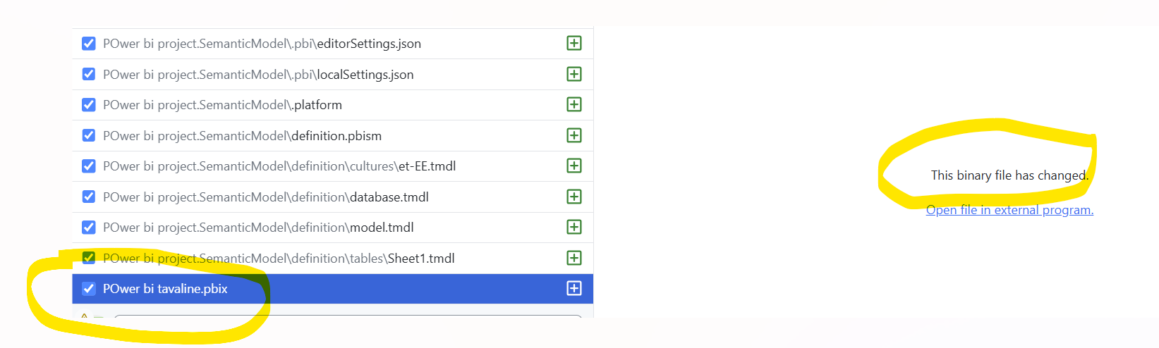
NÄITAN
Power BI versioonihaldus
Kui muuta .pbix, siis ei näe sisu
.pbip jaotab Power BI raporti eraldi failideks, mille sisu Git näeb
.pbip failed
Faili muutmine, muudatused guthubis
Andmetarkus · GitHub · GitHub Desktop
8

Slide 14
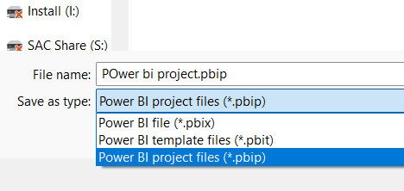
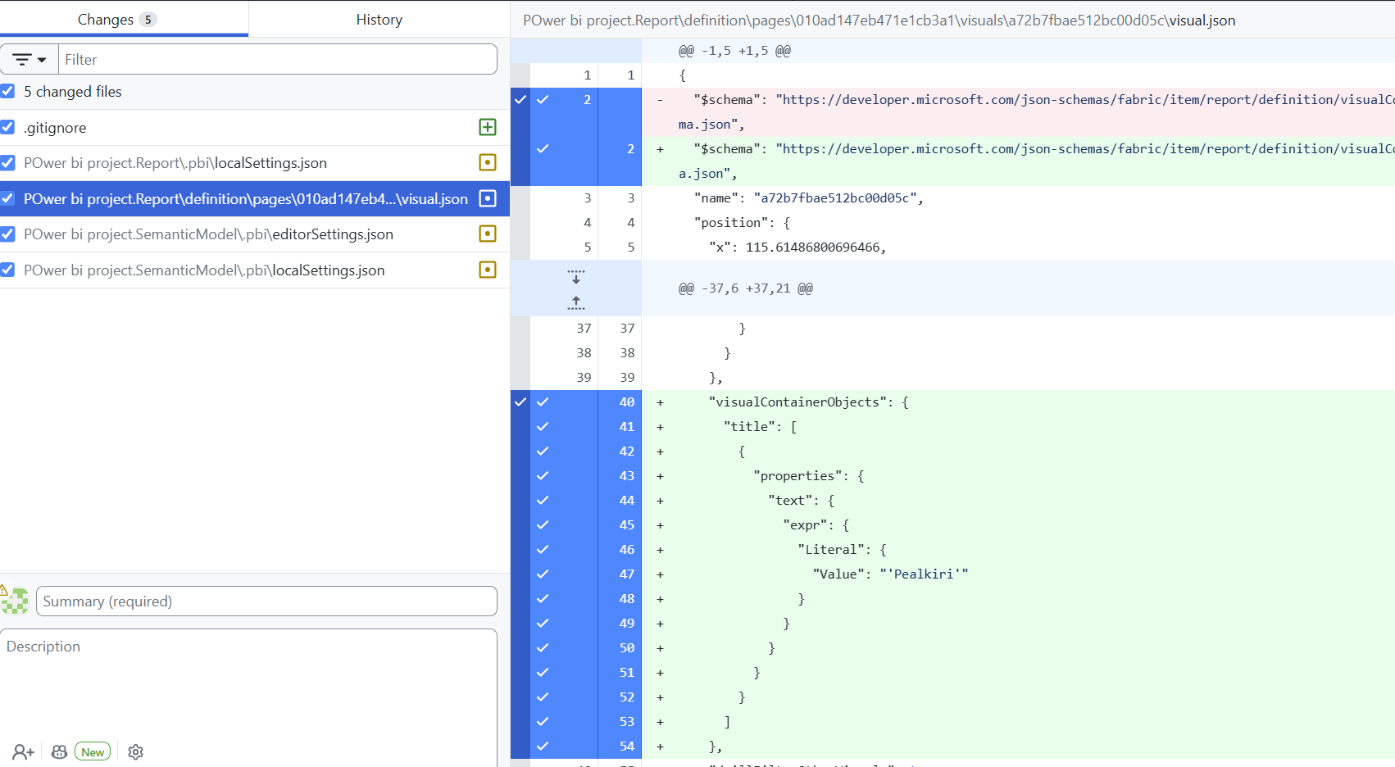
ISE
Teise branchi tegemine
Loo power bi raport oma repo kausta
Salvesta raport .pbip versioonis
Muuda raportit, vaata github desktopis muudatusi
Lisa leht
Lisa visual
Muuda ja uuri, mida github desktop näitab
Tee commit, Push origin, Create pull request korduvalt
Loo paarilisega ühine raport, muutke erinevaid asju ja püüdke muudatused kokku viia. Avage aruanne ‘main’ branchiest ja see peab sisaldama mõlema muudatusi
Andmetarkus · GitHub · GitHub Desktop
8

Slide 15
Tagasiside
Lõputööde arutelu 18.09 tähtaeg
  Lõputöö osad ja ajakava
  Teemade valiku kinnitamine
    Oluline on praktiseerida andmetega töötamise oskuseid
    Töö peab sisaldama kõiki osi:
      Andmete import (kas python, fail, API)
      Andmete töötlemine (python/SQL, M keel, DAX)
      Andmete salvestamine PostgreSQL (vm kui võimalik)
      Andmete visualiseerimine (Power BI) võib lisaks ka python äppi teha
      Git kasutamine (github või mõni muu kui soovi on)
    Äriküsimus peab olema, kuid sellele vastuse leidmine lisavõimalus
  Konsultatsiooni aegade broneerimine
  Töö kohapeal samas ruumis, laudu võib ringi paigutada

Slide 16
LISAHARJUTUS – python + sql + power bi
Githubis kaust ‘python_sql_pbi harjutus’
Pythoniga liikumisaktiivsuse org + tegevused
Sql dim ja fakt loomiseks (protseduur)
Power bi raport postgre pealt
Andmetarkus · GitHub · GitHub Desktop
8

